Slide 1
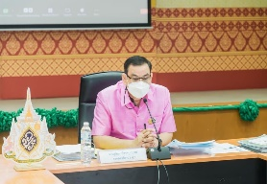
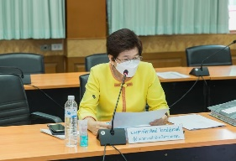
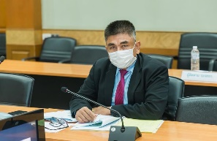
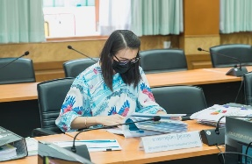
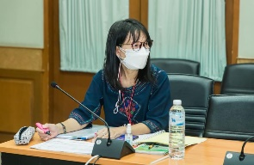
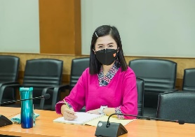
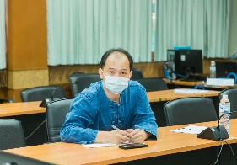
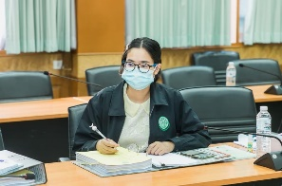
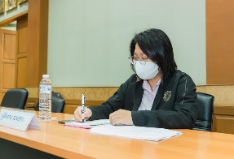
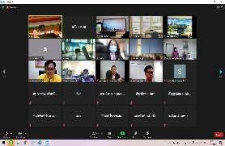
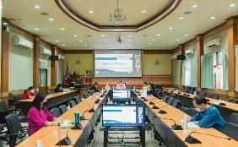
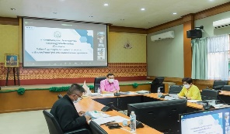
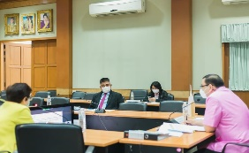
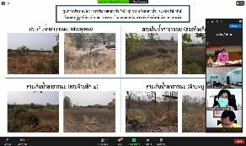
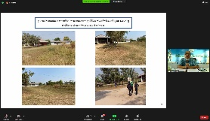
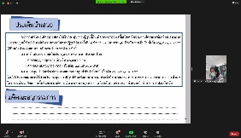
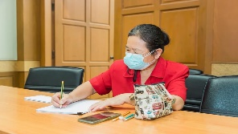
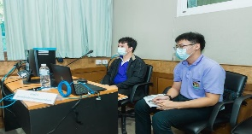
อกก.คง. 5/2564
13 กรกฎาคม ๒๕๖4
สำนักบริหารกองทุน
ข่าวประชาสัมพันธ์
เมื่อวันที่ 13 กรกฎาคม ๒๕๖4 สำนักบริหารกองทุน จัดประชุมคณะอนุกรรมการโครงการและการเงินกองทุนการปฏิรูปที่ดินเพื่อเกษตรกรรม (อกก.คง.) ครั้งที่ 5/2564 โดยมีนายสุริยน พัชรครุกานนท์ รองเลขาธิการ ส.ป.ก. เป็นประธานการประชุม พร้อมด้วย นางสาวจิราทิตย์ โรจน์อุ่นวงศ์ ผู้อำนวยการสำนักบริหารกองทุน อนุกรรมการและเลขานุการคณะอนุกรรมการฯ โดยมี ผู้แทนสำนักงบประมาณ ผู้แทนกรมบัญชีกลาง ผู้แทนสำนักงานสภาพัฒนา การเศรษฐกิจและสังคมแห่งชาติ ผู้แทนธนาคารเพื่อการเกษตรและสหกรณ์การเกษตร และหน่วยงานต่าง ๆ ในสังกัดกระทรวงเกษตรและสหกรณ์ คณะผู้บริหาร ข้าราชการและเจ้าหน้าที่ ส.ป.ก. ส่วนกลาง และ ส.ป.ก.จังหวัด ที่เกี่ยวข้อง ร่วมประชุมในครั้งนี้ ณ ห้องประชุมไชยยงค์ ชูชาติ ส.ป.ก. ถนนราชดําเนินนอก กรุงเทพฯ และระบบการประชุมทางไกลออนไลน์ผ่านโปรแกรม ZOOM Meeting
โดยการประชุมครั้งนี้ ได้พิจารณาอนุมัติโครงการและใช้เงินกองทุนการปฏิรูปที่ดินฯ (๑) โครงการพัฒนาแหล่งน้ำ “หนึ่งชุมชน หนึ่งแหล่งน้ำ” (แหล่งน้ำผิวดิน) ในเขตปฏิรูปที่ดิน จังหวัดเชียงใหม่ จำนวน ๔ แห่ง (๒) โครงการจัดตั้งศูนย์ส่งเสริมและขยายพันธุ์พืชในเขตปฏิรูปที่ดิน ภาคตะวันออก จังหวัดฉะเชิงเทรา ปีงบประมาณ พ.ศ. 2564 (๓) โครงการ จัดที่ดินแปลงเกษตรเกื้อกูลทับปะตีโมเดล หมู่ที่ 8 ตำบลโป่งน้ำร้อน อำเภอโป่งน้ำร้อน จังหวัดจันทบุรี (4) โครงการก่อสร้างบ่อบาดาลและระบบสูบน้ำโซ่ล่าร์เซลล์พร้อมหอถังสูงทรงแซมเปญ บ้านไผ่สีทอง ตำบลหงส์หิน อำเภอจุน จังหวัดพะเยา
ทั้งนี้ ยังได้ขอความเห็นชอบจากในที่ประชุมเพื่อเสนอให้ คปก. พิจารณาอนุมัติงบประมาณเพื่อเป็นค่าใช้จ่าย (1) โครงการก่อสร้างบ่อบาดาลและระบบสูบน้ำโซ่ล่าร์เซลล์เพื่อการเกษตรในเขตปฏิรูปที่ดิน (ครั้งที่ 3 ) จำนวน ๓๐ โครงการพื้นที่ ๑๒ จังหวัด (2) โครงการก่อสร้างถนนคอนกรีตเสริมเหล็ก (ค.ส.ล.) พื้นที่โครงการจัดที่ดินทำกินให้ชุมชน ตามนโยบายรัฐบาล (คทช.) จังหวัดสุราษฎร์ธานี (3) โครงการก่อสร้างถนนคอนกรีตเสริมเหล็ก บ้านไผ่สีทอง ตำบลหงส์หิน อำเภอจุน จังหวัดพะเยา (4) แผนการใช้จ่ายเงินกองทุนการปฏิรูปที่ดินเพื่อเกษตรกรรม ประจำปีงบประมาณ 2565 และ (5) แผนบริหารความเสี่ยงของกองทุนการปฏิรูปที่ดินเพื่อเกษตรกรรม ประจำปีบัญชี 2564 และคู่มือบริหารความเสี่ยง กองทุนการปฏิรูปที่ดินเพื่อเกษตรกรรม
สำนักบริหารกองทุน ส.ป.ก. โทรศัพท์ ๐-๒๒๘๒-๙๐๐๔ ต่อ ๑๑๕๗ E-Mail : financeadmin@alro.go.th

